Slide 2
APRENDIZADO NO MARCO DE MEDIÇÃO DE
DESEMPENHO DOS TRIBUNAIS DE CONTAS
ANTONIO GILBERTO DE OLIVEIRA JALES
CONSELHEIRO DO TCE-RN

Slide 3
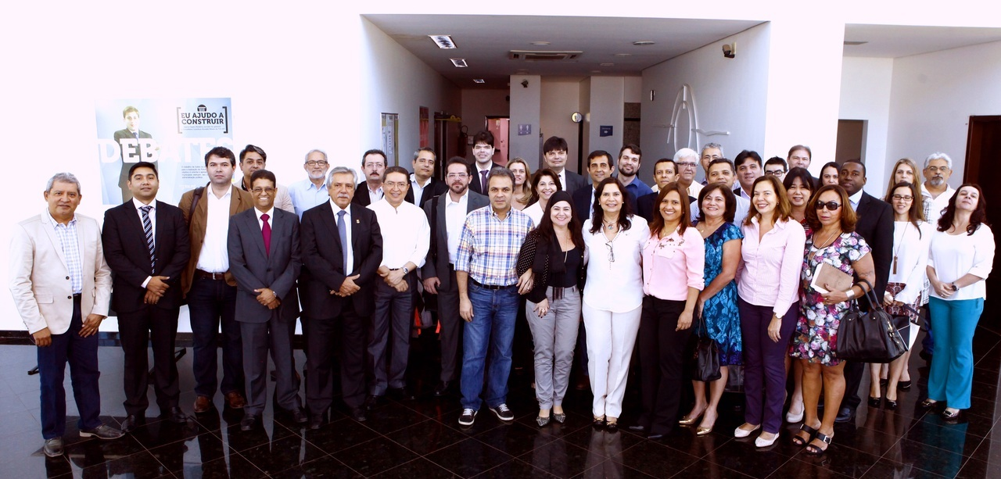
DESENVOLVIMENTO E APLICAÇÃO DO MMD-TC:
RESULTADOS E LIÇÕES APRENDIDAS
A visão da comissão de Garantia de Qualidade e suas subcomissões

Slide 4
COMISSÃO DE GARANTIA DA QUALIDADE
PORTARIA Nº 04, de 06 de agosto de 2015
Constitui Comissão de Garantia da
Qualidade das avaliações dos Tribunais
de Contas do Brasil, realizadas com base
no MMD-TC, no âmbito do Programa
QATC.

Slide 5
COMISSÃO DE GARANTIA DE QUALIDADE
Cons. Valdecir Fernandes Pascoal – TCE-PE
Cons. Antônio Fernando J R de Carvalho Malheiro – TCE-AC
Cons. Antônio Gilberto de O Jales – TCE-RN
Conselheiro Benedito Antônio Alves – TCE-RO
Conselheiro Edilson de Souza Silva – TCE-RO
Conselheiro Fábio Túlio Nogueira – TCE-PB
Cons. Fernando Rodrigues Catão – TCE-PB
Conselheiro Marcos Coelho Loreto – TCE-PE
Conselheira Marisa Joaquina M Serrano – TCE-MS
Cons. Sebastião Cezar Colares – TCM-PA
Cons. Sebastião Carlos Ranna de Macedo – TCE-ES
Conselheiro Sérgio R Bacury de Lira – TCM-PA
Cons Soraia Thomaz Dias Victor – TCE-CE
Conselheira Terezinha de Jesus Brito Botelho – TCE-AP
Cons. Subsituta Ana Raquel Sampaio TCE-AL
Cons. Substituto Jaylson Fabiahn Campelo – TCE-PI
Cons. Substituta Milene Cunha – TCE-PA
Cons. Subsituto Moisés Maciel – TCE-MT
Cons. Substituto Ronaldo Ribeiro de Oliveira – TCE-MT
Ana Cristina M de Salles Lopes – TCE-MG
Alexandre Assunção Lima – TCE-MG
Breno César Spindola Correia – TCE-PE
Cláudia Stanciolli César – TCE-ES
Diego Losada Vieitez – TCE-RS
Diego Luiz Rojas Lube – TCE-MS
Eduardo José de Alencar – TCE-PE
Fernando Soares Garcia – TCE-RO
Gislaine Fois Fernandes – TCE-MG
Henrique Pereira dos Santos Filho – TCE-BA
Ivonete Dionízio de Lima – TCE-BA
Jackson Francisco de Oliveira – TCE-PE
José Luciano Sousa de Andrade – TCE-PB
Juscelino Vieira – TCE-RO
Karina Ramos Travaglia – TCE-ES
Luiz Genédio Jorge – TC-DF
Maria Salete Silva Oliveira – TCE-BA
Reinaldo dos Santos Valino – TCE-PA
Ricardo Souza – TCM-PA
Risodalva Beata de Castro – TCE-MT
Roberto de Freitas Tenório de Albuquerque – TCE-BA
Rômulo Lins de Araújo Filho – TCE-PE
Rosana Komuro – TCE-PE
Sérgio Leão – TCM-PA
Simone Barbosa Costa – TCE-BA
Sônia Abreu da Silva Elias – TCE-PA
Stalin Melo Lins da Costa – TCE-PB
Volmar Bucco Júnior – TCE-MT

Slide 6
OBJETIVO DAS COMISSÕES DE GARANTIA DA QUALIDADE
Resolução 01/2015 Atricon
Art. 18. A garantia da qualidade dos resultados da avaliação dos tribunais será realizada por comissão constituída por ato da presidência da Atricon, que designará, também, o seu coordenador.
§ 1. A comissão de garantia de qualidade será composta obrigatoriamente por membros e técnicos de Tribunais de Contas distintos dos avaliados.
§ 2. Cabe ao coordenador a constituição de subcomissões para a realização das visitas, bem como a elaboração do respectivo cronograma.
Art. 19. A garantia da qualidade será realizada em todos os tribunais de contas avaliados com base em amostra selecionada a partir de matriz de risco que leve em consideração a relevância dos critérios avaliados.

Slide 7
PLANEJAMENTO
Preparar a visita técnica
Estabelecer contato com o representante do tc que participou da avaliação
Divulgar antecipadamente a amostra
Elaborar cronograma de entrevista
Solicitar à comissão avaliadora a entrega das planilhas e do relatório no prazo acordado
Reservar salas, computadores com acesso à internet e datashow
Disponibilizar membros e servidores para a realização dos trabalhos

Slide 8
EXECUÇÃO
Solicitar a disponibilização adequada das evidências (internet e pastas)
Atentar-se para o perfil da equipe de avaliadores (sensibilidade por parte da equipe da gq para lidar com diferentes personalidades)
Buscar estabelecer contato com o responsável pela área avaliada

Slide 9
IDENTIFICAÇÃO DE BOAS PRÁTICAS
Receptividade / logística do tc
Equipe composta por membros e técnicos de diferentes estados
Momento de entrega da declaração da garantia da qualidade – compromisso com as ações a serem realizadas / integração das equipes
Registro e publicidade na entrega da declaração

Slide 10
DESAFIOS
Da ATRICON:
Sensibilizar sobre a importância deste diagnóstico
Adesão de todos os tcs
Padronização das técnicas e ações entre os tcs
Dos tribunais de contas:
Compromisso de elaboração e apresentação do plano de ação e respectivo monitoramento
Compromisso em disponibilizar as boas práticas

Slide 11
APRENDIZADO
Alto nível de responsabilidade das comissões de avaliação
Respeito às realidade locais de cada tribunal
Altíssimo nível de qualidade dos corpos técnicos de todos os tribunais
Necessidade de integração intersetorial nos tribunais
Todos os tribunais indistintamente tem boas experiência e estas necessitam ser partilhadas
Necessidade da realização de eventos técnicos setoriais para apresentação das boas práticas pelos tribunais

Slide 12
SUGESTÕES PARA A PRÓXIMA EDIÇÃO
O Tribunal participante delegar um membro para acompanhamento e apoio a comissão de avaliação.
Reavaliar a periodicidade de três para dois anos
Entrega dos relatórios de avaliação e planilhas numa mesma data para todos os tribunais
Etapa de campo bem definida com visitas setoriais independentemente da amostra selecionada
Reuniões com pessoal dos setores avaliados
Envolvimento institucional com a avaliação, com ampla divulgação do trabalho pela alta direção dos tcs

Slide 13
AGRADECIMENTOS
ATRICON
Tribunais participantes
Tribunais que cederam técnicos e membros (gq)
Comissões de avaliação dos tribunais
Comissão central ATRICON
Servidores de apoio dos tribunais
Assessorias de comunicação dos tribunais

Slide 14
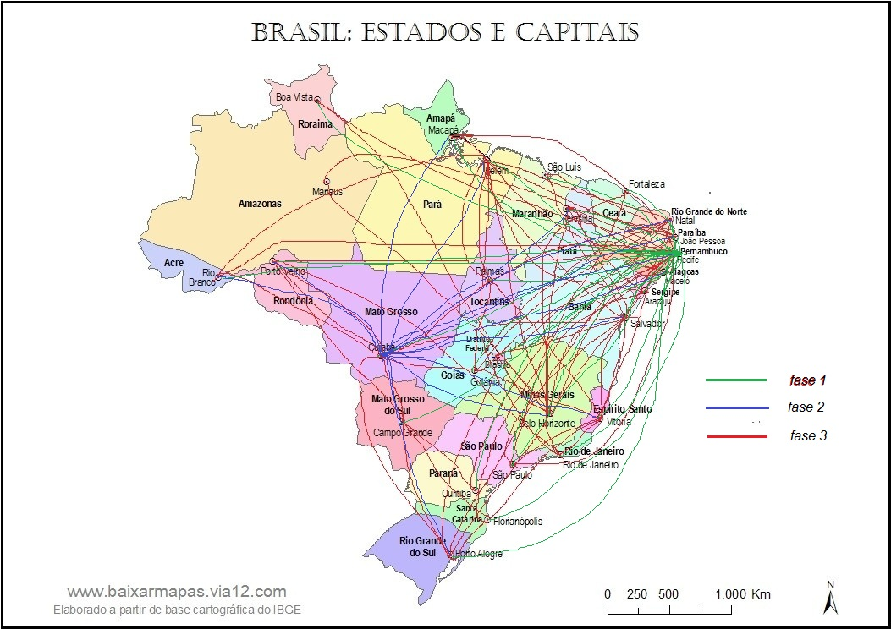

Slide 15
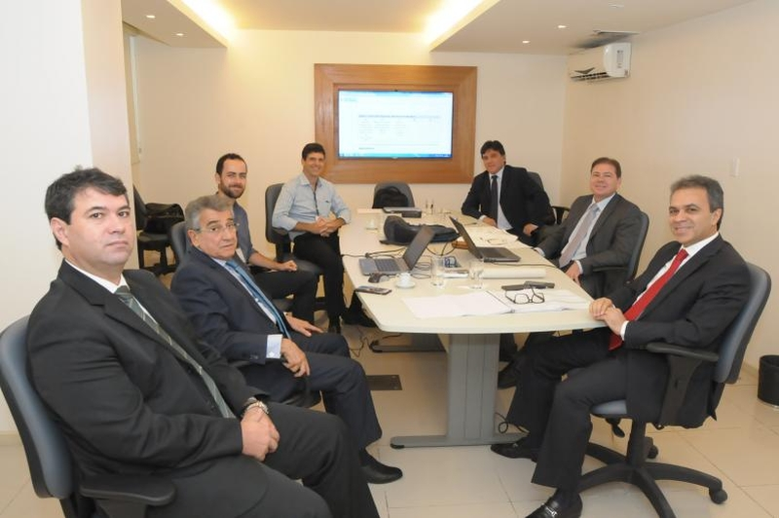
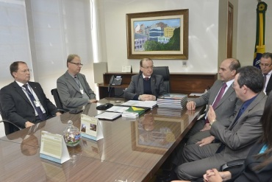

Slide 16
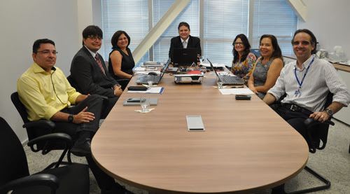
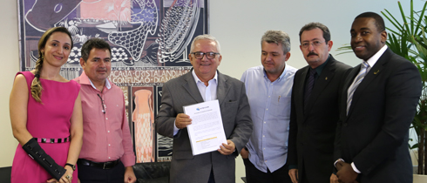

Slide 17
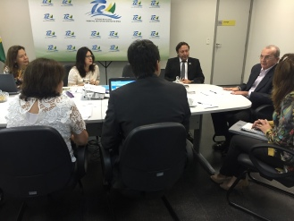
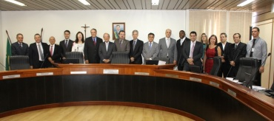

Slide 18
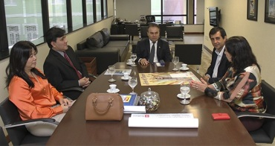
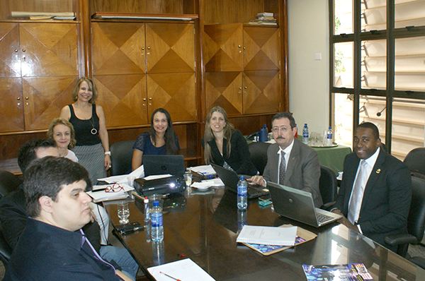

Slide 19
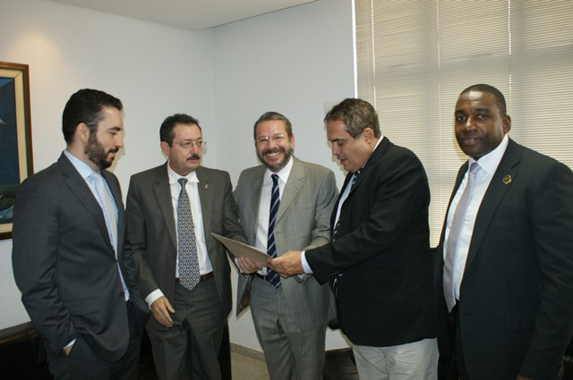
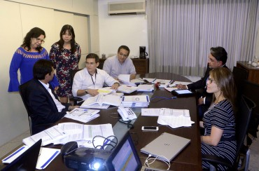

Slide 21
ANTONIO GILBERTO DE OLIVEIRA JALES
Conselheiro TCE-RN
Av. Getúlio Vargas, 690 Petrópolis
Cep – 59.012-360 NATAL – RN
Telefones
(84) 3642-7262
(84)98859-9522
gilbertojale@uol.com.br

